Slide 1
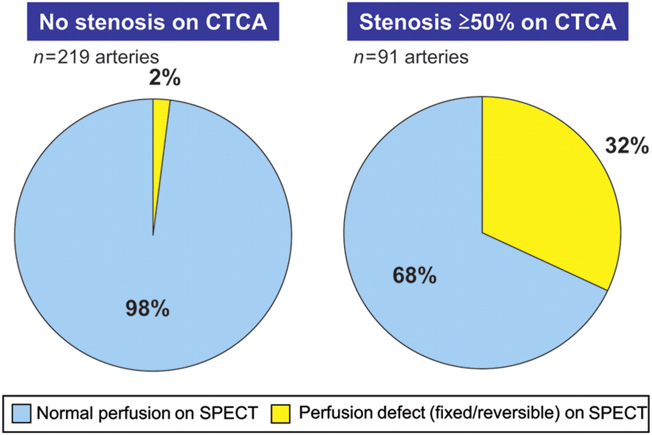
Functionally relevant coronary artery disease: comparison of 64-slice computed tomography coronary angiography with myocardial perfusion single photon emission computed tomography.
Gaemperli O et al. Eur Heart J 2011;32:2100-2108
Gaemperli O et al. Radiology 2008;248:414-423.
Notes:
Functionally relevant coronary artery disease: comparison of 64-slice computed tomography coronary angiography with myocardial perfusion single photon emission computed tomography. While almost all coronary arteries without obstructive lesions were associated with a normal perfusion (left pie chart), only 32% of significant coronary stenoses (≥50%) induced a perfusion defect on single photon emission computed tomography (right pie chart). Adapted from Gaemperli et al.7

Slide 2
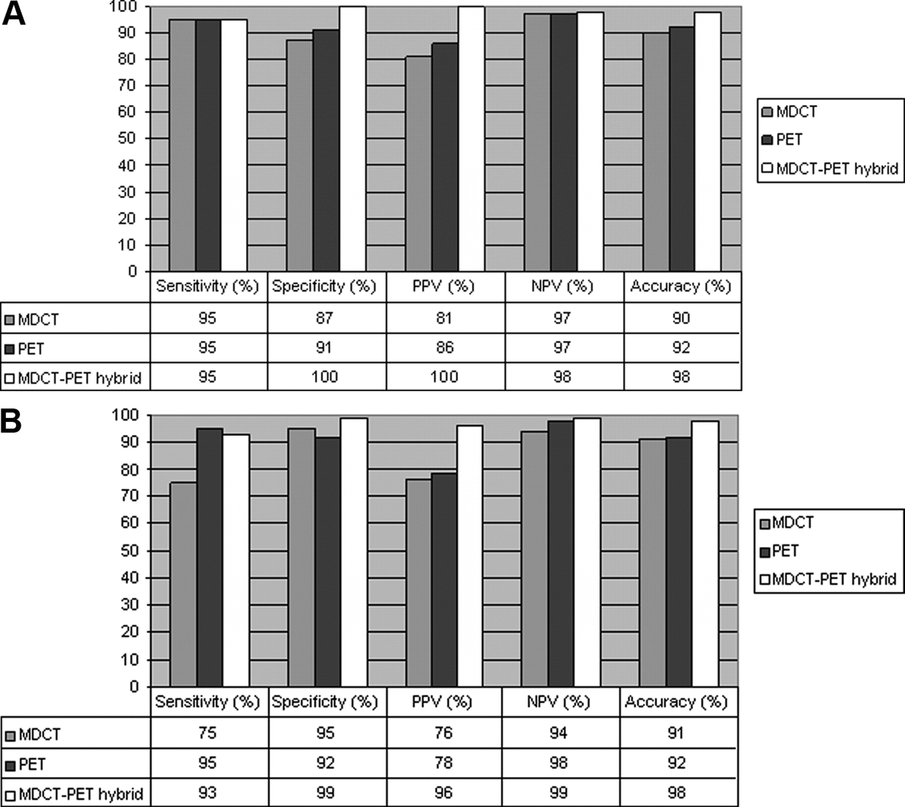
Figure 2. Sensitivity, specificity, PPV, NPV, and accuracy of stand-alone CT and PET and hybrid imaging against combined ICA and FFR. A, Analysis per patient.
Kajander S et al. Circulation 2010;122:603-613
Notes:
Figure 2. Sensitivity, specificity, PPV, NPV, and accuracy of stand-alone CT and PET and hybrid imaging against combined ICA and FFR. A, Analysis per patient. Hybrid imaging was more accurate than either CTA alone (P=0.0039) or PET alone (P=0.014). The difference between CTA and PET was not significant (P=0.32). B, Analysis per vessel. Hybrid imaging was more accurate than either CTA (P<0.0001) or PET (P<0.0001). The difference between CTA and PET was not significant (P=0.08).

Slide 3
Performance Indexes of CTCA and SPECT/CTCA for Detection of Hemodynamically Significant Coronary Lesions in 170 Segments in 44 Patients
 | CTCA | SPECT/CTCA
True positive | 24 | 24
True negative | 92 | 138
False positive | 53 | 7
False negative | 1 | 1
Sensitivity | 96% | 96%
Specificity | 63% | 95%⁎
PPV | 31% | 77%⁎
NPV | 99% | 99%
Rispler S et al. J Am Coll Cardiol 2007;49:1059-1067

Slide 4
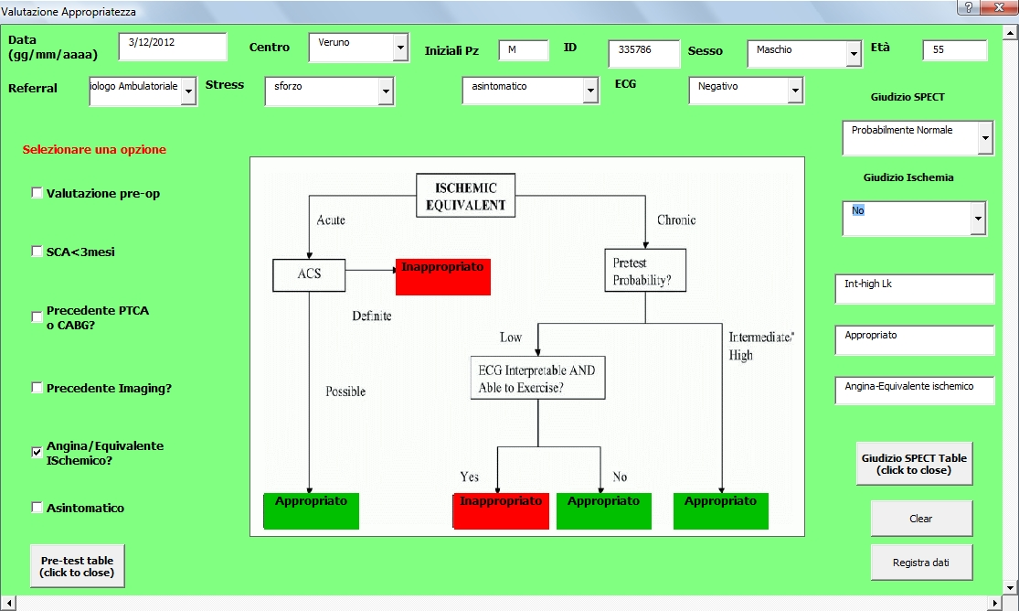

Slide 5
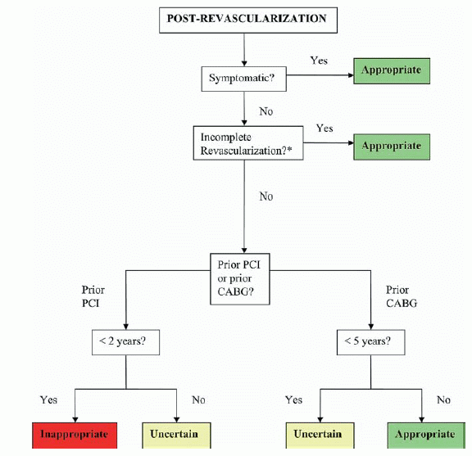

Slide 6
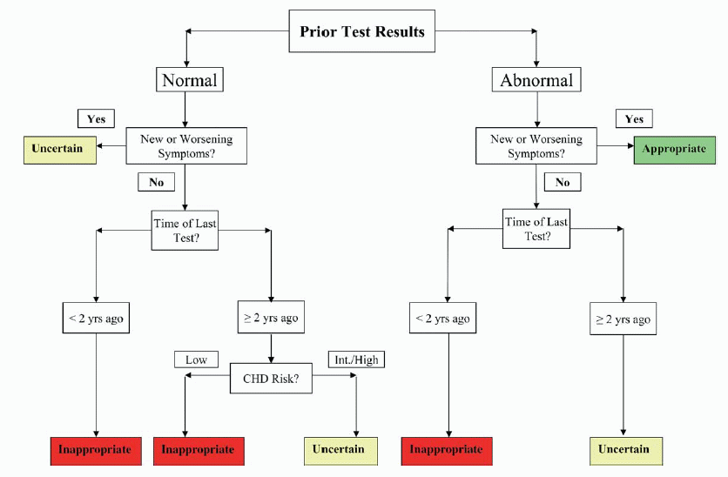

Slide 7
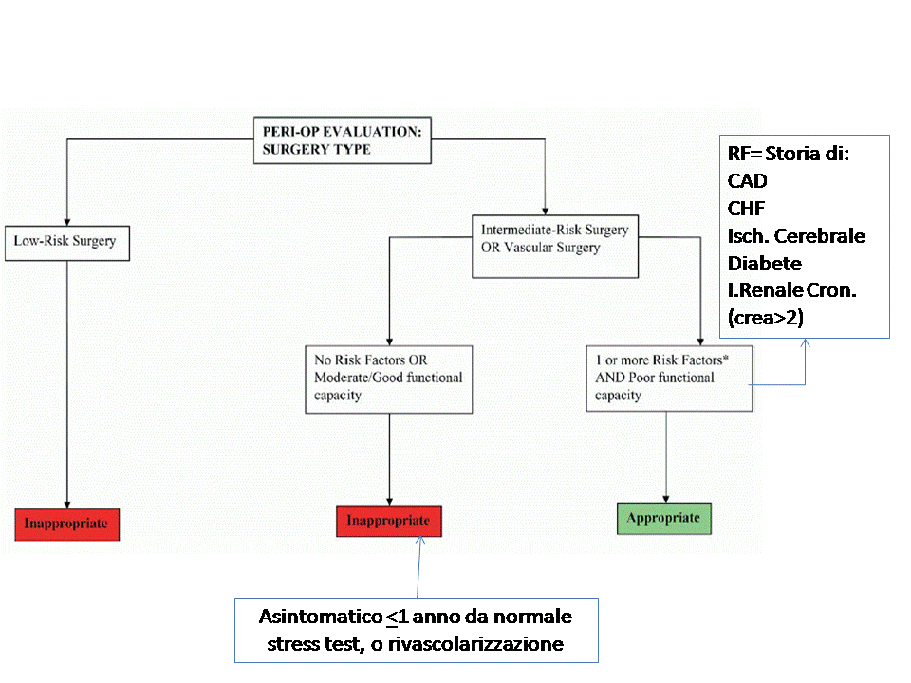

Slide 8

Are PCI benefits similar in
ACS and in stable CAD?

Slide 9
Impact of Optimal Medical Therapy with or without Percutaneous Coronary Intervention on Long-Term Cardiovascular End Points in Patients with Stable Coronary Artery Disease (from the COURAGE Trial)
Tertiary End point:
Cardiac Death or MI
P=0.62
Tertiary End point:
Cardiac Death, MI or Hosp.for ACS
P=0.6
( Boden WE et Am J Cardiol 2009; 104:1)

Slide 10
Optimal Medical Therapy With or Without Percutaneous Coronary intervention to Reduce Ischemic Burden: Results from the Clinical Outcomes Utilizing Revascularization and Aggressive Drug Evaluation (COURAGE) Trial Nuclear Substudy
( Shaw LJ et al Circulation 2008; 117: 1283)

Slide 11
La parola ai Clinici...
Prof. Claudio Tantucci – Dr Claudio Cuccia

Slide 12
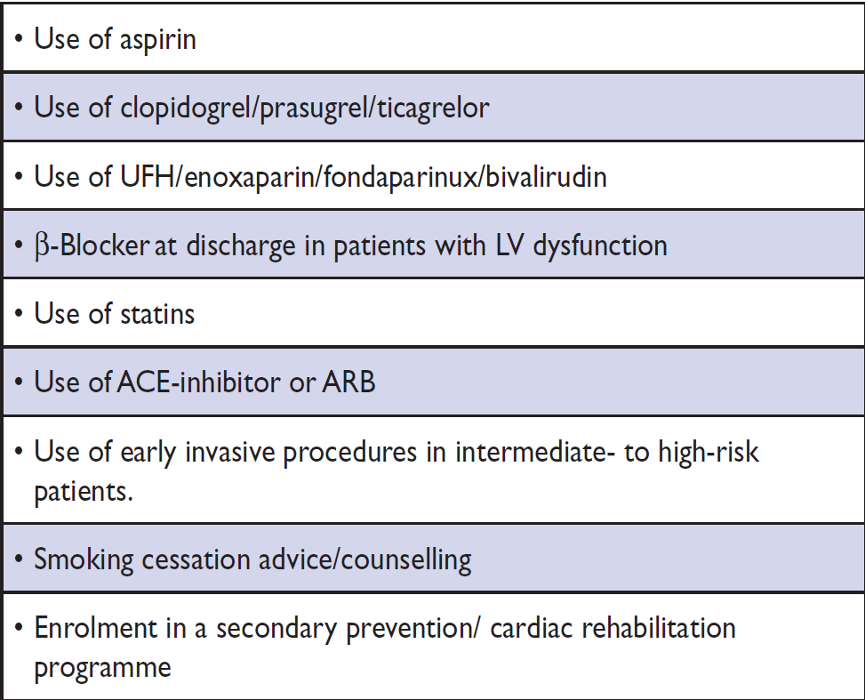
Linee guida: indicatori di ‘performance’
Notes:
Riponete le armi, e grazie per l’attenzione

Slide 13

ecg da sforzo a 1*-3°-6^ mesi?
* In terapia ° In wash-out ^ In…?
Il medico stupido
Notes:
Non stupisce pertanto il risultato, proprio perché sonbo stati selezionati pazienti a basso rischio e in terapia ottimale.

Slide 14

C’è ischemia certa?
Dov’è?
Quanto è estesa?
Quando compare?
Com’è la funzione?
E la mitrale?
C’è vitalità?
Quando farò l’esame?
Il medico intelligente
Notes:
Non stupisce pertanto il risultato, proprio perché sonbo stati selezionati pazienti a basso rischio e in terapia ottimale.

Slide 15
Mortalità a 6 mesi
Eur Heart J sept 2010

Slide 16
Mortalità a 6 mesi

Slide 17

TERESA 84 aa
PA 84 aa, si reca dal proprio MMG per dispnea ad insorgenza improvvisa a riposo ieri sera e dolore toracico puntorio che peggiora in inspirazione profonda…Una nonnina arzilla, in anamnesi solo Ipertensione Arteriosa e intervento di artroprotesi ginocchio dx 6 mesi fa: in terapia con amlodipina 5 mg e alprazolam 0,5 mg h 22 al bisogno
Obiettività cardiopolmonare: rantoli a piccole bolle alle basi, non edemi declivi ne turgore giugulare. SatO2 95%aa, PA 144/92, FC 98r, temp. corporea 36°C

Slide 18

Valutazione
La sintomatologia riferita,
l’obiettività e la conoscenza nel tempo della paziente mi preoccupano e decido di mandarla in
Pronto Soccorso
Avrò fatto bene?
Sono stato troppo precipitoso?
Potevo chiedere un RX Torace e visita pneumologica urgenti?
Magari era una frattura costale…

Slide 19
Ed ora la parola al Radiologo...
Dr.ssa Patrizia Maculotti

Slide 20
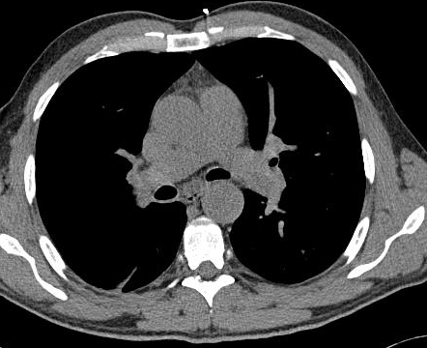
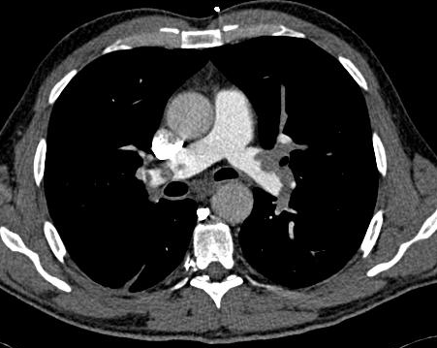
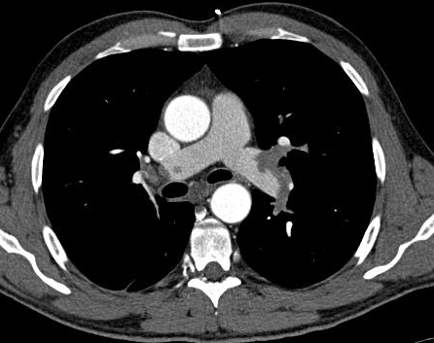
ieri
pre contrasto
arteriosa
venosa
Somatom Sensation 16
Dose efficace: ∼ 20 mSv
Notes:
20

Slide 21
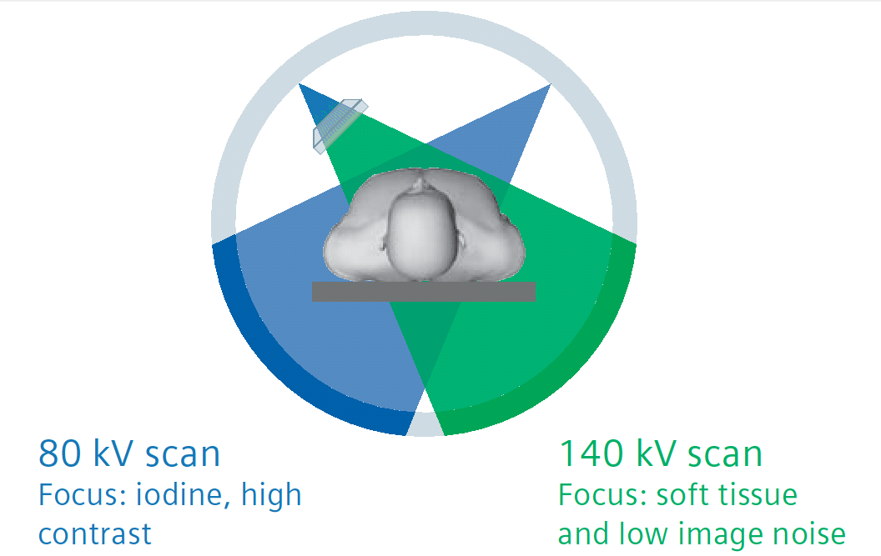
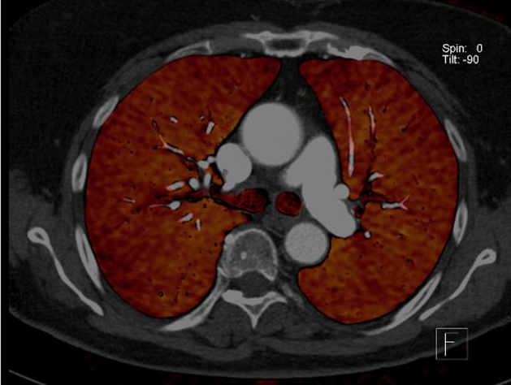
NUOVA TECNOLOGIA
TC DOPPIA ENERGIA (DUAL ENERGY CT)
Le immagini ottenute (tubo A e tubo B) vengono inviate ad una
Workstation dedicata e tramite uno specifico
software di post-processing (DE lung PBV, Siemens Healthcare) si creano le mappe dello iodio
Notes:
21

Slide 22
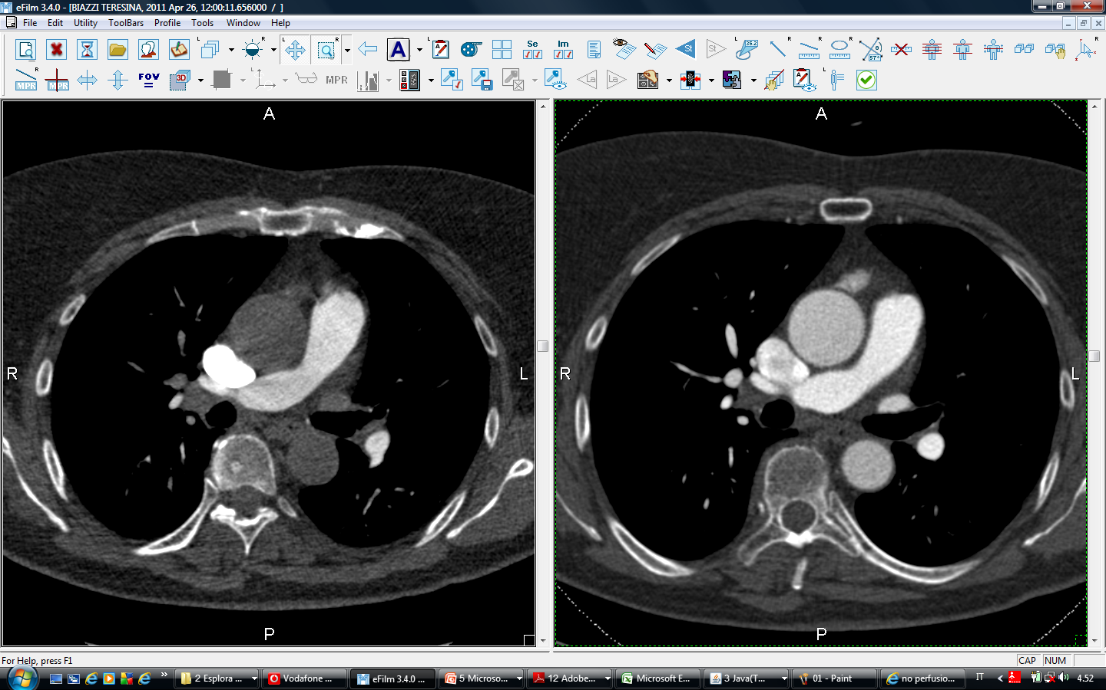
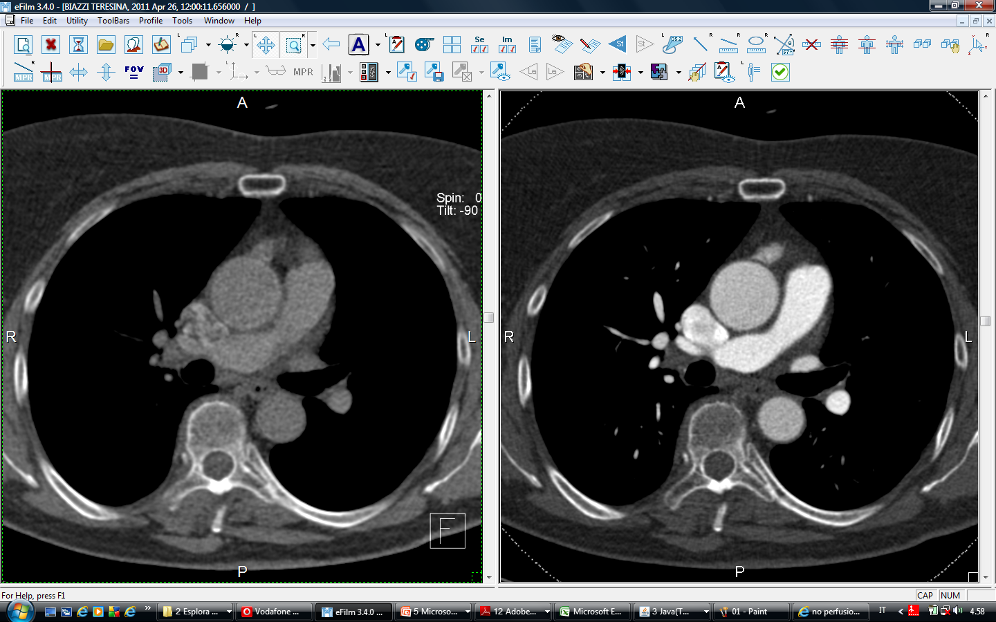
oggi
FLASH
DE
VNC
delayed
Somatom Definition Flash
Dose efficace: ∼ 6.5 mSv
FL-DE = 8-9 sec
MDC= 80-90 ml + 70 ml NaCl
Concentrazione = 320-370 mg/ml
ROI = Tronco polmonare
Threshold = 100
Direzione DE: caudo-craniale
Notes:
22

Slide 23
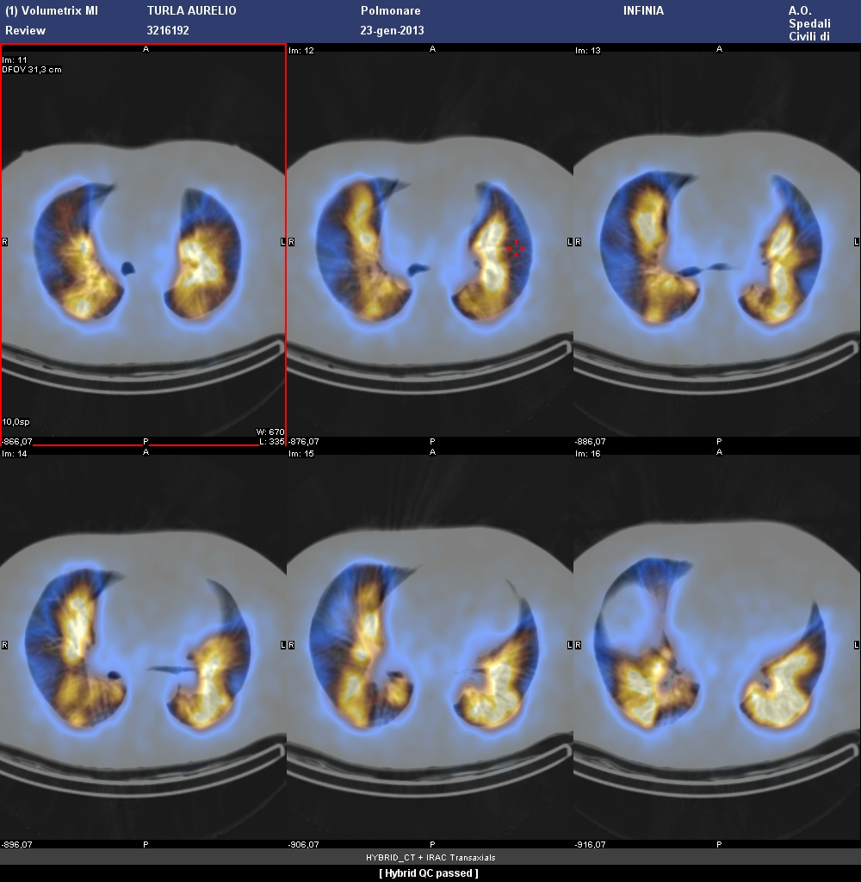

Slide 24
